Slide 1


Slide 2
مقدمه
تغذیه با شیر مادر زیر بنای سلامت و بقای زنان و کودکان و پایه و اساس توسعه و آینده کشور است.
افزایش تغذیه ی مطلوب با شیر مادر می تواند از مرگ بیش از 823 هزار کودک و 20 هزار مادر در هر سال پیشگیری نماید.
همچنین به پیشگیری از تمام انواع سو تغذیه کمک می کند
امنیت غذایی شیرخواران و کودکان خردسال را تامین می کند
و در نتیجه به مردم و ملت برای خروج از چرخه ی گرسنگی و فقر کمک می کند.
شیر مادر به لجاظ داشتن مواد پروتئینی و ویتامین بسیار بیش از سایر غذاها برای نوزادان توصیه شده است
نوزادانی که از شیر مادر تغذیه می کنند از میزان هوش و توان جسمی بالاتری نسبت به سایر نوزادانی که از دیگر منابع غذایی تغذیه میکنند برخوردارند

Slide 3

آناتومي فیزیولوژی
به طور طبیعی هر پستان از 15 تا 20 قسمت تشكیل شده كه هر یك، لوب نامیده می شود.
هر لوب به واحدهای كوچكتری تقسیم می شود كه لوبول گفته می شود.
لوبول واحد ترشحی پستان است و در روند شیردهی منجر به ترشح شیر می شود.
از هر لوبول لوله های كوچكی منشعب می شود كه اتصال آنها مجاری شیری را ایجاد می كنند.
مجاري كوچك تر با اتصال به هم، مجاري بزرگ تر را تشکیل می دهند. این مجراها در داخل مجاری لاکتوفروس که پشت هاله قرار دارد ، به هم میرسند.
سينوس هاي لاكتي فروس به عنوان مخزن موقت شير، عمل مي كنند و در پشت‌‌ هاله پستان (آرئول) قرار دارند و به وسيله مجراي باريكي در قسمت نوك پستان (نيپل) که دارای 5تا 10 منفذ است به بيرون راه مي يابند.
فضاهای بین لوبول ها و مجاری را چربی پر می كند.

Slide 4
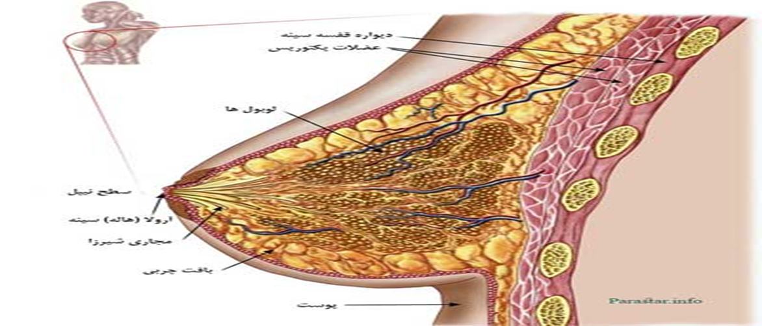

Slide 5
نقش هورمونها در شیردهی
هورمون هاي اصلی موثر در شيردهي:
پرولاكتين
اكسي توسين
رفلکس تخلیه پستان

Slide 6
پرولاکتین
از غده ی هیپوفیز ترشح میشود
در دوران بارداری و شیردهی سطح آن افزایش پیدا میکند
باعث تحریک تولید شیر مادر می شود
مانع از تخمک گذاری در دوران شیردهی می شود
پس از توقف شیردهی 1تا 2 هفته بعد به سطح قبل از بارداری می رسد

Slide 7
اكسي توسين:
ترشح از بخش خلفي هيپوفيز
رفلكس اكسي توسين: رفلکس فوران شیر یا ترشح شير
اكسي توسين با مكيدن شيرخوار و تحريك نوك پستان از هيپوفيز ترشح شده و
با جريان خون به پستان مي رسد.
با منقبض نمودن سلول هاي اطراف آلوئول ها شير را به جريان مي اندازد.

Slide 8
نشانه هاي فعال بودن رفلكس اكسي توسين :
احساس فشار در پستان ها
جريان يافتن شير از پستان هنگام فكركردن به شيرخوار
خيس شدن پستان ديگر هنگام تغذيه شيرخوار
احساس درد رحمي
بلع منظم شيرخوار و ديدن شير در گوشه دهان او
بديهي است كه احساس درد، ترس، ترديد و نگراني و نداشتن اعتماد به نفس در توانائي خود در شيردهي، رفلكس اكسي توسين را مهار مي كند.
در عوض احساسات خوب مادر مثل اعتماد به نفس، فكر كردن به شيرخوار و شنيدن صداي او اين رفلكس را تحريك مي كند.

Slide 9
رفلکس تخلیه پستان:
سومين رفلكس مهم كه در خود پستان وجود دارد، تأثير تخليه پستان است. اگر پستان، پُر باقي بماند، حتي با وجود رفلكس هاي پرولاكتين و اكسي توسين نيز توليد شير متوقف خواهد شد.
در روزهاي اول بعد از زايمان، پستان ها خالي و نرم به نظر مي رسند و فقط مقدار كمي كلستروم (آغوز) ترشح مي كنند.
در روزهای بعد، پر و سفت تر شده و به اصطلاح شير جريان مي يابد
پس از چند روز مجدداً پستان ها خالي تر و نرم تر به نظر مي رسند. طبيعي بودن اين حالات را بايد به مادران گوشزد كرد و نگراني آنها را برطرف نمود.

Slide 10
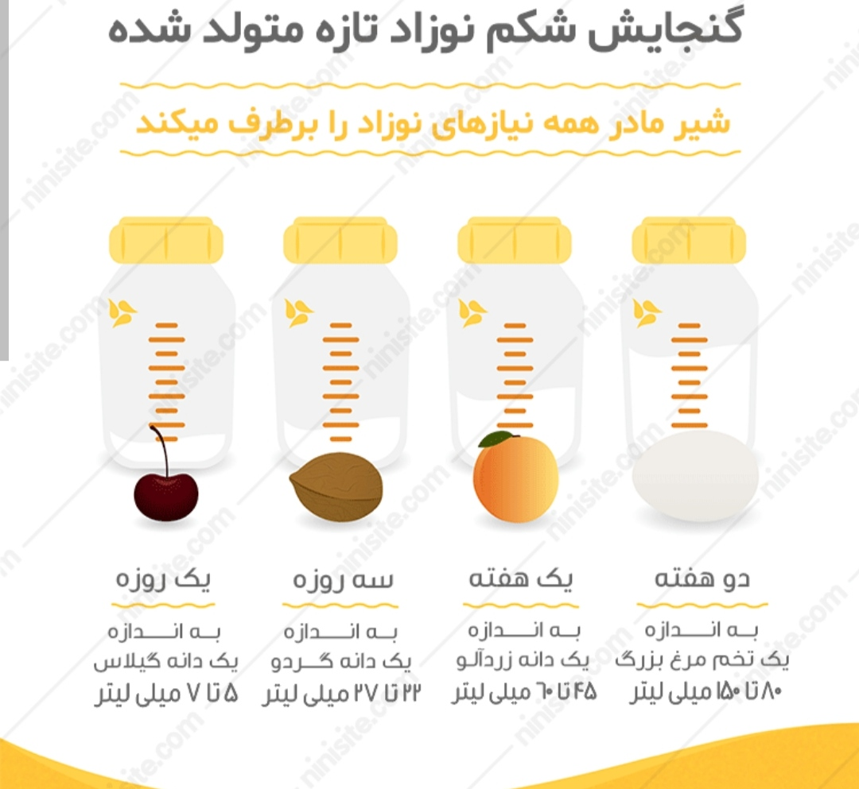

Slide 11
فواید تغذیه با شیر مادر برای مادران
کاهش خونریزی پس از زایمان
وابستگی عاطفی و کاهش استرس
کاهش افسردگی پس از زایمان
کاهش وزن
آمنوره و فاصله گذاری بین فرزندان
کاهش بیماری های قلبی و عروقی
کاهش ابتلا به سرطان خصوصا سرطان تخمدان و پستان
کاهش ابتلا به دیابت تایپ 2 مادری

Slide 12
تغییرات در ترکیب شیر مادر
اغوز شیر تولید شده در 3 روز اول پس از تولد
شیر انتقالی شیر تولید شده در 3تا 5 روزگی
شیر رسیده شیر تولید شده در حوالی روز 10 پس از زایمان است

Slide 13
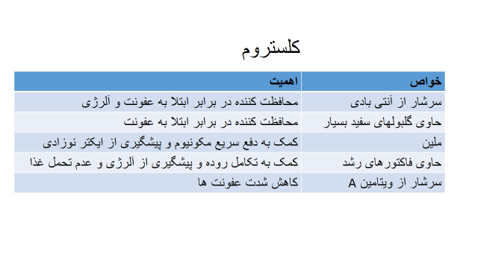
كلستروم بعلت بالا بودن ميزان كاروتن آن زرد رنگ است...
در مقايسه با شير كامل ميزان پروتئين بيشتر و قند و چربی كمتر دارد
از نظر املاح غلظت سديم ، پتاسيم و كلر و روی ولاکتوز و ویتامین های محلول در آب آن بيشتر است .

Slide 14
چند روز بعد از زايمان كه شير جريان پيدا كرد تركيب آغوز تغيير كرده و شير رسيده توليد مي شود.
شيري كه در ابتداي هر وعده تغذيه با شير مادر ترشح مي شود Fore milk نام دارد كه حاوي مقادير زيادي پروتئين، لاكتوز و آب مي باشد و اغلب بي رنگ و آبكي به نظر مي رسد و ممكن است مادر نگران شده و شير خود را رقيق تصور كند.
اما به تدريج كه شيرخوار به مكيدن ادامه مي دهد Hind Milk ترشح مي شود كه چربي آن سه برابر بيش از Fore milk و غني از انرژي و سفيد رنگ است.

Slide 15
اولين تغذيه با شير مادر و هم اتاقي مادر و نوزاد
مطالعات متعددي نشان داده اند كه تماس فوري مادر و نوزاد و تغذيه با شير مادر بلافاصله بعد از تولّد، ترجيحاً در اتاق زايمان به برقراري و استحكام روابط عاطفي رواني بين آنها كمك كرده و موجبات شروع موفق تغذيه با شير مادر و تداوم آن به مدت طولاني تر را فراهم مي كند.
نوزادان، ظرف نيم تا يك ساعت اول بعد از تولد، بسيار هوشيار و حساس بوده و اكثراً مايل به تغذيه هستند. چنانچه نوزاد با موادي غير از شير مادر تغذيه شود احتمال شروع موفق و تداوم تغذيه او با شير مادر كمتر مي شود و هر چه تعداد دفعات تغذيه مصنوعي بيشتر باشد موفقيت شيردهي مادر كمتر خواهد بود.
نوزادان با ذخيره كافي مايعات و گليكوژن متولد مي شوند و تغذيه با كلستروم و پس از آن با شير رسيده تمام نيازهاي تغذيه اي نوزاد را برطرف مي كند. بنابراين هم اتاقي مادر و نوزاد بلافاصله بعد از تولد اهميت زيادي دارد.

Slide 16
مادراني كه سزارين شده اند معمولاً 6-4 ساعت بعد از سزارين يا به محض آنكه مادر به هوش آمد مي توانند نوزاد خود را شير دهند.
اولين تغذيه اين نوزادان بايد با شير مادر باشد، بنابراين معمولاً نوزادان سالم و ترم تا به‌هنگام به هوش آمدن مادر نياز به تغذيه با ساير مايعات ندارند.
به هر حال ضروري نيست كه نوزاد را براي تغذيه، مجبور كرد بلكه بايد مادر را تشويق نمود تا در همان زماني كه احساس مي كند نوزاد آمادگي دارد به او شير بدهد.
در اولين شيردهي، مادر نياز به كمك و دستياري كاركنان بهداشتي دارد.

Slide 17
جنبه هاي تغذيه اي شير مادر
شيرمادر از لحاظ تغذيه اي براي شيرخوار، كامل است و تمام مواد مغذي مورد نياز او را به مقدار مناسب تا شش ماهگي فراهم مي نمايد.
تركيب شير مادر با سن شيرخوار تغيير مي كند. اين تغييرات از شروع تا پايان هر وعده تغذيه با شير مادر، بين دفعات مختلف شيردهي و نيز در طول روز وجود دارد.
شير مادر بيشترين مقدار لاكتوز را نسبت به ساير شيرها دارد كه منبع مهم انرژي است.
انسان كُندتر از ساير حيوانات رشد مي كند و به پروتئين كمتري نياز دارد. شير مادر پروتئين کمتری نسبت به سایر شير ها دارند.
اگر نوزاد بيش از مقدار مورد نيازش پروتئين دريافت كند، دفع آن براي كليه هاي نارس او مشكل خواهد بود.

Slide 18
كيفيت پروتئين انواع شيرها مثل كميت آن متفاوت است.
قسمت اعظم پروتئين شير گاو كازئين است كه در معده شيرخوار دلمه سفت غيرقابل هضمي ايجاد مي كند.
اما كازئين شير مادر كمتر بوده و پروتئين عمده آن آلفا لاكتالبومين است و دلمه نرم تري ايجاد كرده و هضم آن آسان تر است.
پروتئين هاي شير مادر از لحاظ توازن اسيدهاي آمينه بسيار مطلوب بوده و دقيقاً مطابق نيازهاي رشدي شيرخوار مي باشند، در حالي كه شير هاي حيواني برخي از اسيدهاي آمينه را به مقدار زياد و برخي ديگر را به مقدار ناكافي دارند.
وزن شيرخوار در حوالي 5 ماهگي و وزن گوساله در حوالي 7-6 هفتگي دو برابر مي شود.

Slide 19
تري گليسريد مهم ترين چربي شير مادر است. اسيدهاي چرب ضروري در شير مادر بيش از شير گاو است. اين اسيدها به ويژه براي رشد مغز و سلامت عروق خوني اهميت دارند. شير مادر حاوي آنزيم ليپاز براي كمك به جذب چربي است كه در ساير شيرها وجود ندارد.
مواد معدني موجود در شير مادر براي تأمين نياز شيرخوار كافي است اما در شير گاو به مقدار زياد وجود دارد.
شيرخواراني كه از شير گاو تغذيه مي شوند به علت دريافت مقدار زيادي از نمك ها نياز به آب اضافي دارند و كليه هاي نارس نوزادان براي دفع نمك هاي اضافي دچار مشكل خواهد شد در صورتي كه مقدار آب موجود در شير مادر نيز كافي است و شير مادرخواران در 6-4 ماه اول نياز به آب اضافي حتي در آب و هواي گرم ندارند.

Slide 20
ميزان ويتامين هاي شير مادر تقريباً براي تأمين نيازهاي شيرخواران كافي است.
مقدار ويتامين D شير مادر زياد نيست اما جذب آن خوب است.
غلظت ويتامين B12 شير مادر خيلي كم است اما فراهمي زيستي آن با وجود فاكتور ويژه انتقال دهنده، افزايش مي يابد.
غلظت نياسين، اسيد فوليك و اسيد اسكوربيك (ويتامين C) غالباً در شير انسان بيشتر از شير ساير پستانداران است.
شير مادر حاوي ويتامين K به مقدار كافي و با جذب خوب است اما به علت مصرف حجم كم شير در روزهاي اول تولد مقدار آن كافي نيست و لازم است جهت جلوگيري از خونريزيهاي نوزادي تزريق شود.
با وجود كم بودن مقدار آهن شيرمادر، جذب آن بسيار خوب است و تا حدود 70 درصد (يا حتي 90 درصد) آن به مصرف بدن شيرخوار مي رسد.
جذب كلسيم شير مادر به دليل وجود نسبت بالاي كلسيم به فسفر (2 به 1) بيشتر از شير گاو است.
گرچه ميزان روي شير مادر كم است اما فراهمي زيستي آن در مقايسه با روي افزوده شده به شيرهاي مصنوعي بسيار بالاست.

Slide 21
مکیدن طبیعی
اولین حرکات مکیدن جنین از هفته های 14 الی16بارداری آغاز می شوند
در جنین عمل مکیدن با حرکات منظم ترزبان تا هفته 26 به وجود نمی آید.
درهفته30تا33 مکیدن های غیرتغذیه ای سازمان یافته تر شده وبه الگوی فشار روی سینه تبدیل میشه
نوزاد نارس در 32هفتگی می تواند هماهنگی در مکیدن و بلع و تنفس داشته باشد و
در 34 هفتگی مکیدن تغذیه ای همانند نوزاد ترم را شروع کند.

Slide 22
بلعیدن
در رحم، عمل بلعیدن در هفته 12/5 بارداری در جنین مشاهده می شود.
اعمال مکیدن و بلعیدن از پیش از تولد وجود دارد، ولی لزوماً همراه با هم اتفاق نمی افتند.
یک جنین ترم کامل روزانه 450 میلی لیتر مایع آمنیوتیک می بلعد.
الگوی بلع در مکیدن برای تغذیه و مکیدن غیر تغذیه ای متفاوت است.
نسبت میان مکیدن به بلعیدن:
در شیرخوار با سن کمتر، 1 به 1 و در انتهای تغذیه این نسبت افزایش می­یابد (2 به 1 یا 3 به 1) .
شیرخوار با سن بیشتر مکیدن­های بیشتری قبل از بلعیدن انجام می­دهند. در مکیدن غیر تغذیه ای این نسبت بسیار بیشتر است و ممکن است به 6 تا 8 مکیدن قبل از یک بلع برسد.
سرعت جریان شیر و اندازه­ی حفره­ی دهان شیرخوار نیزدر نسبت مکیدن و بلعیدن اثرگذاراست .

Slide 23
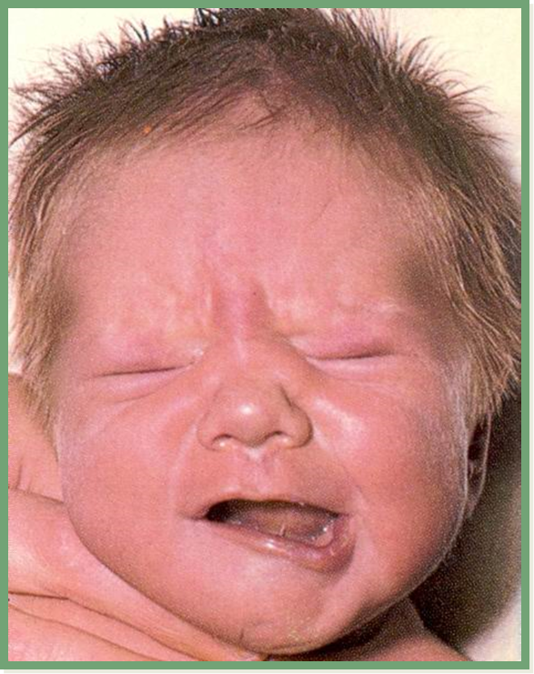
ارزیابی بالینی تغذیه پستانی Clinical Breastfeeding Assessment
تغذیه پستانی باعث ارتقاء تکامل فیزیولوژیکی طبیعی و رشد و عملکرد بهینه ساختارهای دهان و صورت می شود.
اگر نوزاد در شرایط طبیعی نتواند از پستان تغذیه کند، احتمال اینکه مشکلی وجود داشته باشد زیاد است.
مشاهده همه جانبه شیرخوار (مربوط به عملکرد نورولوژیکی و فیزیولوژیکی شیرخوار):
تون عضلانی
درجه بندی حرکات
تقارن
وضعیت و سطح انگیختگی و هوشیاری
الگوی تنفسی
رنگ

Slide 24

وضعیت شیردهی
Madonna or cradle hold گهواره ای
سر شيرخوار در خم آرنج و بالای ساعد و شانه و پشت شيرخوار نيز توسط بقیه ساعد دست مادر همان طرف حمايت می شود.
صورت و بدن شيرخوار (به پهلو) رو به مادر است.
دست زیرین شيرخوار در طرفی که شير می خورد درپهلوی مادر و يا به باسن وی تکيه دارد
مادر می تواند با دست دیگرش پستانش را نگه دارد .

Slide 25
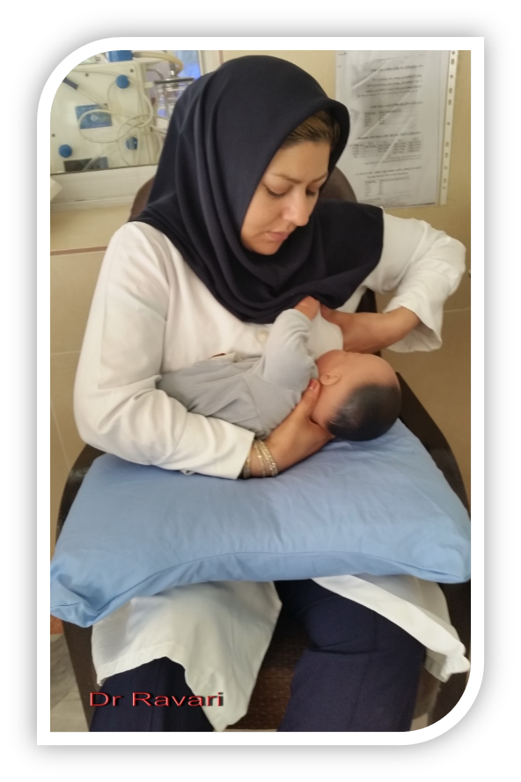
Cross-cradle hold گهواره ای متقاطع
قاعده گردن (از زیرگوشها)و قسمت فوقانی شانه شيرخوار با کف دست مادر و پشت شيرخوار با ساعد همان دست حمايت می شود.
صورت و بدن شيرخوار (به پهلو) رو به مادر است.
دست زیرین شيرخوار در طرفی که شير می خورد در پهلوی مادر و يا به باسن وی تکيه دارد.
مادر می تواند با دست طرفی که از پستان خود به شيرخوار شير می دهد براحتی پستانش را نگهدارد.

Slide 26
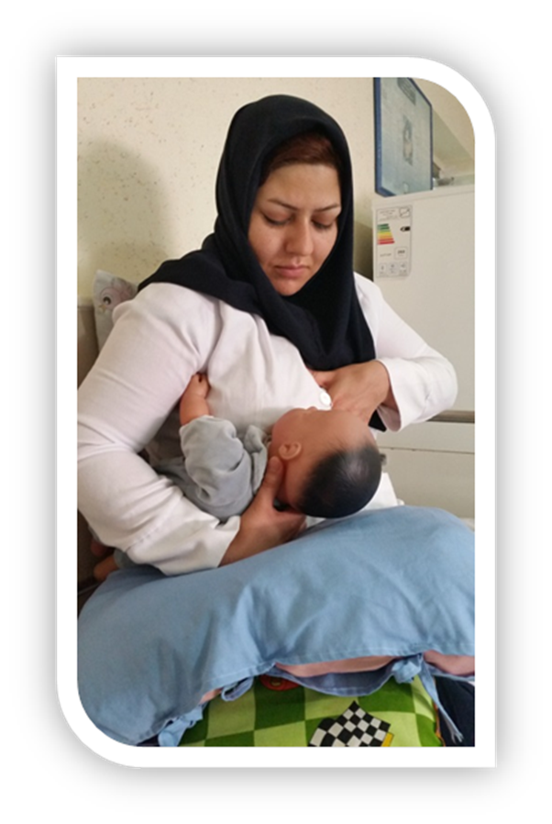
زير بغلی
شيرخوار به روی بالش و خوابيده به پهلو یا به پشت و يا کمی رو به بالا (نيمه نشسته)در کنار و زير بغل مادر و در بین بازو و قفسه سینه وی قرارمي گيرد.
قاعده گردن و شانه شيرخوار با کف دست مادر و پشت شيرخوار با ساعد همان دست حمايت می شود.
مادر می تواند به راحتی با دست طرف مقابل پستانش را نگه دارد.

Slide 27
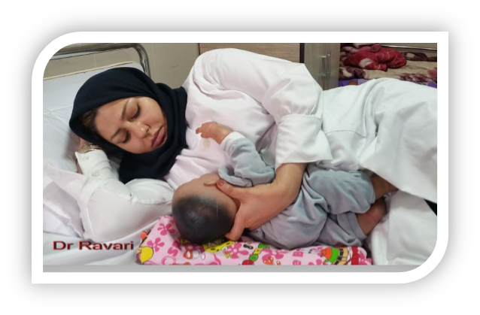
Side Lying خوابیده به پهلو
مادر به پهلو خوابيده، سر و پشت و پای بالايی خود را بر بالش تکيه مي دهد.
بدن شيرخوار از پهلو رو به روی مادر است بطوريکه صورت وی رو به مادر و دهان او هم سطح با نوک پستان و سرش کمی به طرف عقب متمايل می باشد.
سر شيرخوار می تواند بر روی بستر و يا ساعد و يا بازوی مادر قرار بگيرد.
پشت شيرخوار توسط ساعد دست فوقانی مادر ويا بالش و یا ساعد همان دست (همراه نگهداشتن پستان با دست فوقانی) حمايت می شود.

Slide 28
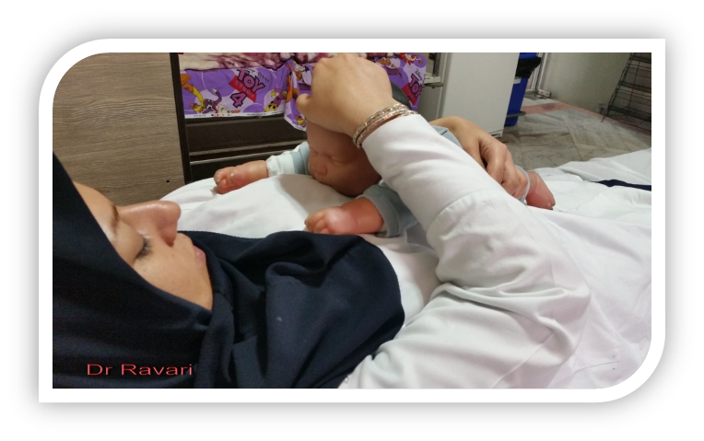
خوابیده به پشت Australian or posture feeding
مادر به پشت خوابيده، سر و شانه هایش کمی بالاتر از شکمش بر بالش تکيه مي دهد.
بدن شيرخوار شکم به شکم روی مادر است بطوريکه صورت وی روی پستان و سرش کمی به طرف عقب متمايل می باشد.
پیشانی شيرخوار می تواند توسط قائده کف دست مادر نگهداشه شود که سر شیرخوار به جلو نیفتد.
مادر می تواند با دستش پشت و یا زیر با سن شیرخوار را حمایت کند.

Slide 29
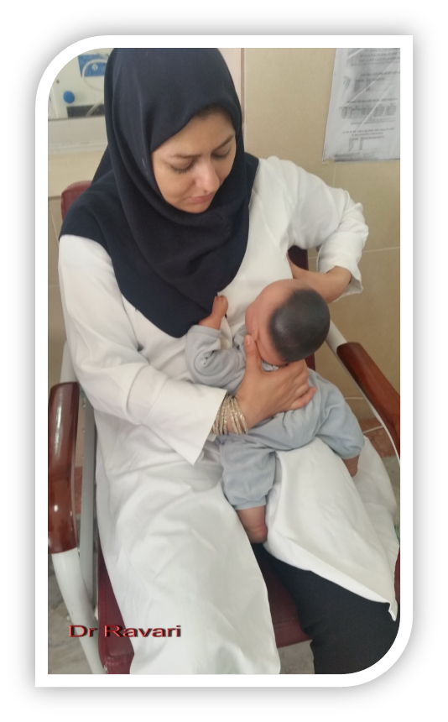
نشسته Upright posture (straddle, side sitting)
مادر نشسته، شيرخوار نیز روبه رو و روی ران مادر نشسته و صورتش رو به پستان و سرش کمی به طرف عقب متمايل می باشد.
باسن شیرخوار روی ران مادر و پاهای شیرخوار می تواند در یکطرف و یا دو طرف ران مادر قرار بگیرد.
مادر می تواند با یک دستش پشت شیرخوار و با دست دیگرش پستان خود را حمایت کند.

Slide 30


Slide 31
دفعات دوشیدن شیر
بستگی به دلیل دوشیدن شیر دارد، مثلاً:
1) نوزادی که قادر به مکیدن نیست: هر 1 تا 2 ساعت یک بار
آغوز را باید با سرنگ 2 سی سی مستقیماً از نیپل دوشید و به او خوراند.
2) نوزادان کم وزن: هر 2 تا 3 ساعت یک بار
3) هنگام بیماری مادر یا شیرخوار: هر 3 ساعت یک بار
4) برای افزایش تولید شیر: هر 2 تا 3 ساعت یک بار
حداقل 6 بار در روز و یک بار در شب (کل زمان دوشیدن شیر در شبانه روز
کمتر از 100 دقیقه نباشد).
5) در مورد احتقان پستان: هر چندبار و هر مقدار شیر که سبب
تسکین مادر شود.
(اول شیر را با دست بدوشند تا مادر احساس راحتی کند بعد با پمپ دوشیده شود).
6) برای نشت شیر: آن مقدار که فشار داخل پستان کاهش یابد.
7) مادران شاغل: هر 3 یا 4 ساعت یک بار (در محل کار)

Slide 32
آمادگی قبلی برای دوشیدن شیر تحریک رفلکس اکسی توسین
نشستن در یک محیط آرام و خلوت، محلّ راحت در کنار شیرخوار و یا تصویر او
درصورت امکان برقراری تماس پوست با پوست با شیرخوار
نوشیدن یک نوشیدنی گرم (به جز قهوه)
گرم کردن پستان با کمپرس گرم یا دوش گرفتن
ماساژ پستان

Slide 33
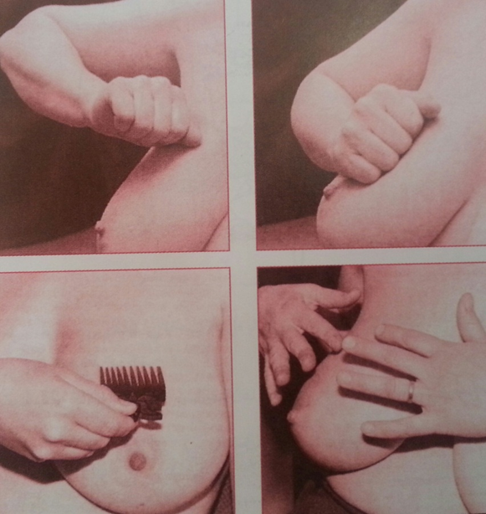
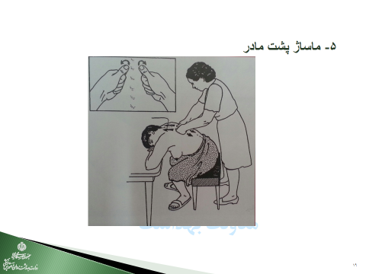
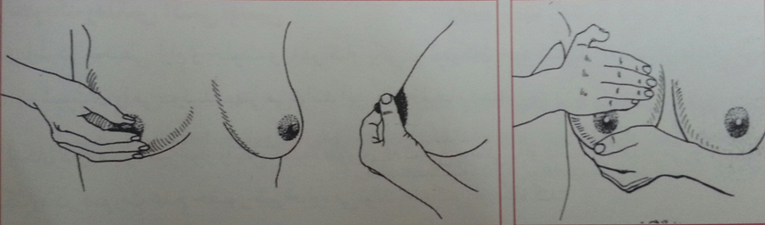
روش های ماساژ پستان
1- غلطاندن مشت بسته به روی پستان
2- ضربه ملایم به پستان با نوک انگشتان یا شانه
3- ماساژ پستان به روش دودستی
(از فشار و مالش شدید خودداری کنید.)
4- تحریک نوک پستان با گرفتن آن با انگشت
شست و سبابه

Slide 34
روش های دوشیدن شیر
روش دوشیدن با دست:
ساده ، آسان ، راحت و روشی مؤثر در یکی دو روز اول بعد از تولد
کاربرد این روش:
* دوشیدن شیر در روزهای اول برای نوزادان نارس( دوشیدن آغوز)
* جدایی کوتاه مدّت مادر و شیرخوار
* احتقان پستان

Slide 35
روش دوشیدن با دست :
1) دست هایتان را کاملا بشویید.
2) قبل از دوشیدن شیر، از یک یا چند روش تحریک رفلکس اکسی توسین استفاده کنید.
3) دستتان را روی پستان طوری قرار دهید که چهار انگشت زیر لبه هاله، و شست 3 سانتیمتر دورتر از قاعده نوک پستان باشد ( لمس سینوس ها و مجاری شیر).
اول پستان را به طرف قفسه سینه فشار دهید و سپس به کمک شست و انگشتان، پستان را به طرف جلو بیاورید و به لبه آرئول فشار دهید تا شیر خارج شود (فشار بر سینوس های شیری و مجاری شیر).
دست را در تمام جهات آرئول بگذارید تا همه سینوس های لاکتی فروس که
شیر را ذخیره می کنند تخلیه شوند.
(با این روش برای دوشیدن شیر کافی از هردو پستان، 20 تا 30 دقیقه وقت لازم است.)

Slide 36
دوشیدن با پمپ دستی:
تولید ساکشن کمتر در مقایسه با پمپ الکتریکی
شیردوشی برای کوتاه مدت
می توان خلاء حاصل از ایجاد فشار منفی را هر چند ثانیه یک بار باید قطع کرد تا از صدمه به نسج پستان پیشگیری شود .
دست را در تمام جهات آرئول بگذارید تا همه سینوس های لاکتی فروس که شیر را ذخیره می کنند تخلیه شوند.
(با این روش برای دوشیدن شیر کافی از هردو پستان، 20 تا 30 دقیقه وقت لازم است.)

Slide 37
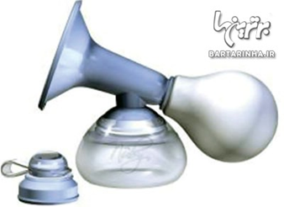
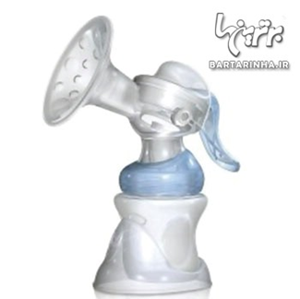
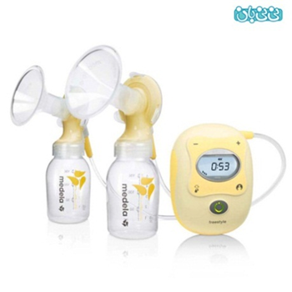
شیردوش های دستی
از پمپ های شبیه بوق دوچرخه استفاده نکنید.
شیردوش هایی که با باطری کار می کنند.
شیردوش های الکتریکی (برقی) که در منزل و
یا بیمارستان مورداستفاده قرار می گیرند:
تکی یا دوبل هستند.

Slide 38
کاربرد این روش:
مادرانی که:
* باید مرتّب شیرشان را بدوشند.
* باید به سر کارشان برگردند.
* دارای شیرخوار بیمار و یا نارس هستند.
* نوزاد پره ترم آنان در NICU بستری است
شیردوش های NICU باید بسیار مؤثّر، کارآمد، راحت و همیشه در دسترس باشند .

Slide 39
دوشیدن با پمپ الکتریکی :
ریتم متناوب دارد .
سهولت سرهم کردن قطعات
سهولت در شستشو و ضد عفونی کردن
مؤثر برای دوشیدن شیر به مدت طولانی
دوشیدن شیر همزمان از هر دو پستان
جمع آوری شیر بیشتر در زمان معین
اگر با ماساژ پستان هم همراه باشد حجم و چربی شیر دوشیده شده بیشتر خواهد بود .

Slide 40
1) قبل از دوشیدن شیر دستها را بشوئید .
2) قبل از دوشیدن شیر همچنین در فاصله دوشیدن ها، پستان ها را ماساژ دهید.
3) لازم نیست که چند میلی لیتر اول شیر را دور بریزید.
4) 10 دقیقه دوشیدن هر پستان کافی است. بهتر است که هر دو پستان با هم دوشیده شوند.
5) در بیمارستان، هر کیت شیردوش برای استفاده یک مادر است مگر، وسایل آن
استریل شود .
6) شیردوش های مورد استفاده درمنزل اگر فقط توسط مادر استفاده می شود نیازی به استریل کردن ندارد (شستشو کافی است).
7) شیردوش های مورد استفاده نوزادان بیمار یا نارس باید استریل شوند.

Slide 41
طرز کار با شیردوش های برقی
طرز دوشیدن شیر باید مانند مکیدن کودک باشد یعنی یک مکش در ثانیه یا 60 مکش در دقیقه
پمپ هایی بهتر عمل می کنند که مشابه حرکات پریستالتیک زبان عمل کنند و دارای فشار مثبت و منفی باشند .
فشار کمتر از 150 و بیش از 220 میلی لیتر جیوه هیچکدام مناسب نیستند.
در ابتدا با حداقل فشار شروع کنید، سپس به تدریج فشار را زیادتر نمایید تا به حدّ مجاز برسد.
سعی کنید نوک پستان کاملا در وسط قیف شیردوش قرار بگیرد .
برای پستان های کوچک از پمپ های با قیف کوچک تر و برای پستان های بزرگ از پمپ های با قیف بزرگ تر استفاده نمایید.
درصورت احساس ناراحتی هنگام دوشیدن شیر، روش دوشیدن را کنترل کنید.

Slide 42
مزایای شیردوش های الکتریکی دوبل
چون همزمان شیر هر دو پستان را تخلیه می کنند با افزایش بیشتر سطح پرولاکتین و تولید بیشتر شیر همراهند.
ترکیب شیری که با عمل دوشیدن از پستان خارج می شود با ترکیب شیری که خود به خود و با رفلکس جهش شیر خارج می شود متفاوت است.
چون با پمپ الکتریکی تقریباً تمام شیرخارج می شود چربی بیشتر و درنتیجه کالری بیشتری دارد و برای تغذیه نوزادان نارس بسیار مفید است.
از طرف دیگر سدیم بالای این شیر، دفع زیاد سدیم ادرار این نوزادان را جبران می کند.

Slide 43


Slide 44
نحوه نگهداری شیر دوشیده شده مادر
شیرمادر باید در یک مکان خنک و مناسب دوشیده و ذخیره شود تا حفاظت آن حداکثر و آلودگی آن حداقل باشد.
هنگام دوشیدن شیر، برخی میکروب های پوست به آن اضافه می شود.
موادّ ایمنی بخش موجود در شیرمادر، آن را از آلوده شدن حفظ می کند.
مطالعات نشان داده اند:
نگهداری شیرمادر در دمای بیش از 25 درجه سانتی گراد روش مطمئنی نیست و نگهداری شیر در دمای 37 درجه سانتی گراد اصلاً توصیه نمی شود .

Slide 45
محققین عقیده دارند:
اگر شیر دوشیده شده مادر حداکثر طی 5 روز استفاده می شود بهتر است
در یخچال نگهداری شود تا در فریزر .
شیر تازه دوشیده شده را اوّل یک ساعت در یخچال بگذارید، سپس می توانید آن را به شیری که طی همان روز دوشیده و در یخچال گذاشته اید، اضافه کنید .
شیر دوشیده شده هر روز را جدا از شیر دوشیده شده روزهای دیگر نگهداری کنید.
تاریخ دوشیدن شیر را بر روی یک بر چسب ضدّ آب بنویسید و روی ظرف شیر بچسبانید.
برای محافظت بیشتر، بهتر است ظرف ذخیره شیر را در مجاورت با یک تکه یخ خشک قرار دهید.

Slide 46
برای فریز کردن، سه چهارم ظرف را پر کنید تا جای یخ زدن داشته باشد.
مناسب ترین مقدار شیر برای فریز کردن 30 تا 60 حداکثر 120 میلی لیتر است.
شیر گرم تازه دوشیده شده را به شیرهای فریز شده قبلی اضافه نکنید.
(سبب ذوب نسبی شیر فریز شده و کاهش عوامل حفاظتی آن می شود)
شیرهای دوشیده شده قدیمی را زودتر به کار ببرید.
اگر شیر دوشیده شده را به مهد کودک می سپارید نام کودک را نیز روی برچسب آن بنویسید.

Slide 47
رعایت بهداشت و انتخاب ظرف
شستشوی دست با آب و صابون
شستشوی ظروف و جوشاندن آن ها به 20 تا 25 دقیقه
انتخاب ظرف
استفاده از ظروف شیشه ای بر سایر ظروف ارجح است.
- دومین انتخاب ، ظروف پلاستیک سخت شفاف
- انتخاب سوم ظروف پلاستیک سخت غیر شفاف است .
- و چهارمین انتخاب ظروف استیل است .
نگهداری شیر در ظروف استیل و پلاستیکی سبب کاهش ایمونوگلبولین های شیرمادر می شود .
لکوسیت های شیر به دیواره شیشه می چسبند ولی خاصیت خود را از دست نمی دهند .
چسبیدن و از بین رفتن لکوسیت ها به ظروف استیل بیشتر از ظروف شیشه ای است .

Slide 48
شستشوی ظروف شیشه ای راحت تر است و اگر دیواره آن خراش نداشته باشد احتمال آلودگی میکروبی کمتر است .
ظروف پلاستیکی بعد از چند بار مصرف و شستشو، خراش برمی دارند .
استفاده از کیسه های پلاستیکی ( پلی اتیلن ) به علت:
- امکان نشت شیر
- خطر آلودگی
- گرانی قیمت فقط برای مدّت کوتاه (کمتر از سه روز) اشکالی ندارد
ولی باید حتماً در یخچال یا فریزر گذاشته شود.
(در یک مطالعه دیده شد آنتی بادی های شیری که در کیسه پلاستیکی نگهداری شده بود تا 60 برابر کاهش داشته است) .

Slide 49
مدت زمان نگهداری شیر دوشیده شده مادر
درجه حرارت اتاق تا 25 درجه سانتی گراد 4 ساعت
یخچال (4 درجه سانتی گراد) 96 ساعت
فریزر (20- درجه سانتی گراد) 3 تا 9 ماه
شیر فریز شده ای که در یخچال ذوب شده 24 ساعت

Slide 50
بررسی های جدید نشان داده است
شیر دوشیده شده مادر، در یخچال با 4 درجه حرارت تا 4 روز ( 96 ساعت) سالم باقی می ماند حتی در NICU ها و حتی اگر درِ یخچال چندین بار باز و بسته شود .
شیر دوشیده شده اگر بیش از سه ماه ذخیره شود ویتامین C آن کاهش می یابد.
چون شیرتازه دوشیده شده مادر در اتاق با دمای حداکثر تا درجه حرارت 25 درجه، تا 4 ساعت سالم می ماند لذا اگر شیر دوشیده شده برای تغذیه مستمر نوزادان نارس از طریق گاواژ، ظرف 4 ساعت مصرف شود نیازی نیست که در یخچال گذاشته شود.
خاصیت ضدّ میکروبی شیر دوشیده شده در یخچال به طور چشمگیری در طی 48 تا 72 ساعت کاهش می یابد.
نتیجه:
شیر دوشیده شده هرچه زودتر و تازه تر مصرف شود بهتر است.

Slide 51
نحوه تغذیه شیرخوار با شیردوشیده شده
سوند معده(لوله تغذیه)
وسیله مکمل رسان
فنجان
سرنگ یا قطره چکان
قاشق
تغذیه انگشتی
بطری

Slide 52
سوند معده(لوله تغذیه)
نوزادان نارس زیر 30 هفته بارداری نیاز های خود را از لوله تغذیه،تامین میکنند
در سنین 30تا 32 هفتگی می توانند از تغذیه با فنجان ویا قاشق ویا سرنگ
درسن 32هفتگی قادر به مکیدن پستان هستند ولیکن با وجود گرفتن پستان، برای دریافت شیرکافی می توانند از روش های جایگزینی که اکثرا با فنجان است ازشیر دوشیده شده استفاده کنند.

Slide 53
سیاست بخش در نحوه تغذیه در هر NICUمتفاوت است .ممکن است قبل از هر نوبت تغذیه لوله تغذیه گذاشته شود ویا در معده بماند.
باقی ماندن لوله در معده خطر بروز ریفلاکس را بیشتر و در اوردن و مجددا گذاشتن لوله نیز خطرتحریک واگ و بروز آپنه را بیشتر می کند.
برای شیرخوار بدحال ونارس توصیه می شود که لوله OGو NGثابت بماند
تعويض لوله بيني-معدي و لوله دهاني-معدي هر 3تا5روز ميباشد. تعويض سرنگ حاوي شير در هر وعده تغذيه لازم است.

Slide 54
لوله تغذیه معده به دو روش بيني-معدي و دهاني- معدي انجام ميشود.
لوله بيني-معدي ساده تر فیکس می شوددرحالی که لوله دهاني معدي با حرکات زبان متحرک است و جابجامی شود .
بجز در نظر گرفتن شرایط هر شیرخوار، استفاده از دو روش بيني-معدي ویا دهاني -معدي در نوزادان با وزن 2 كيلوگرم و بيشتر، و در نوزادان با وزن زیر 2 كيلوگرم روش دهاني -معدي توصیه شده است.
برای آشنایی و تحریک پستان درحين تغذيه با لوله تغذیه توصیه به تماس پوست به پوست شيرخوار با قفسه سینه مادر و بوئيدن و ليسيدن نوك پستان مادر وحتی به چکاندن چند قطره از شیرمادر در دهان نوزاد قبل ازگذاشتن- لوله تغذیه تاکید شده است.

Slide 55
گرچه گذاشتن و استفاده از لوله بيني-معده آسانتر است وليكن سبب افزایش کار تنفسی و مصرف اکسیژن شده و در موارد استفاده از اكسيژن توسط لوله بيني، مشكلات تنفسي و شكاف كام، بايستي از گذاشتن لوله بيني-معده براي تغذيه پرهيز نمود.
به منظور راحتی مادر و کاهش خطر آسپیراسیون اخیرا توصیه به گاواژ به روش بولوسbolus فشردن پیستون سرنگ Push در مدت 15 دقیقه و هر 2تا3ساعته شده است .

Slide 56
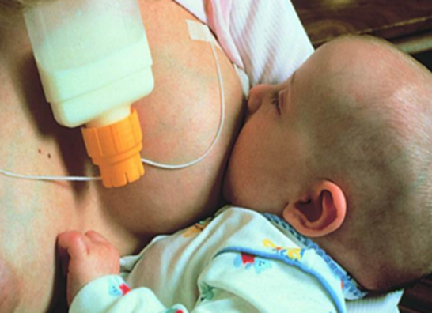
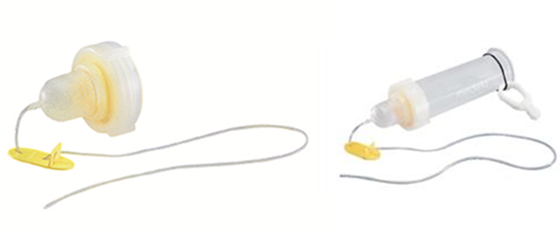
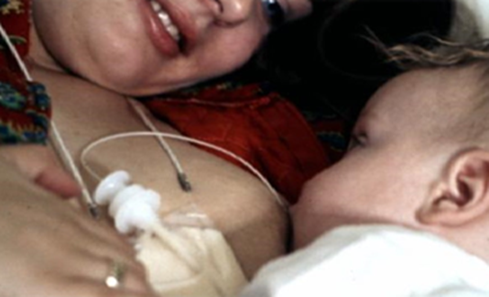
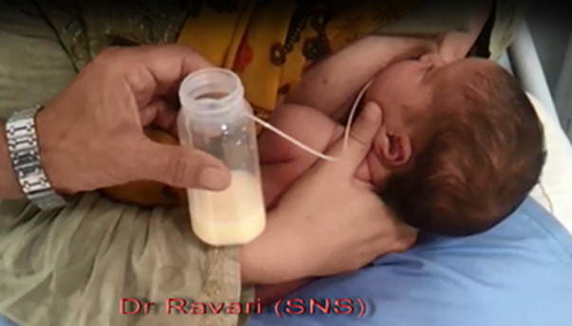
انواع مکمل رسان ها

Slide 57
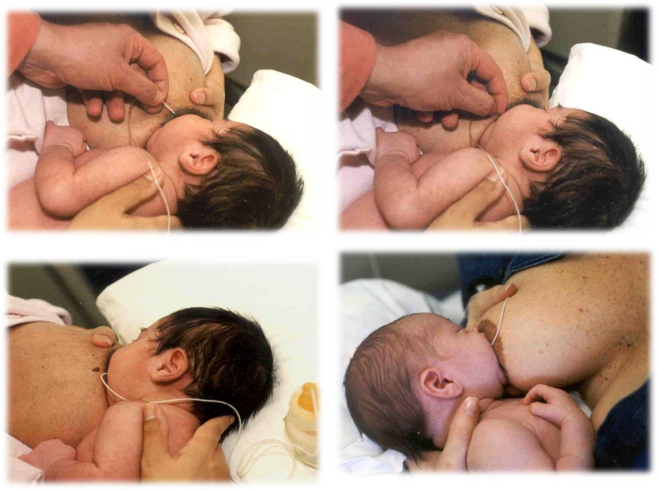

Slide 58
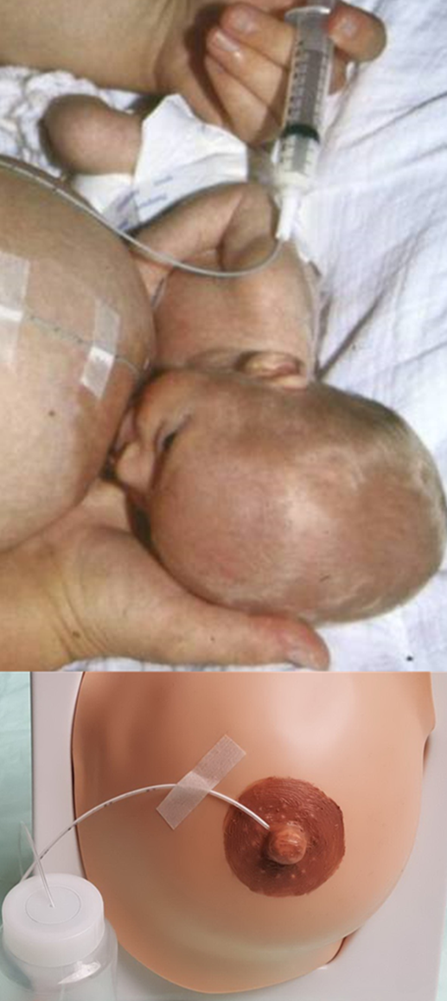
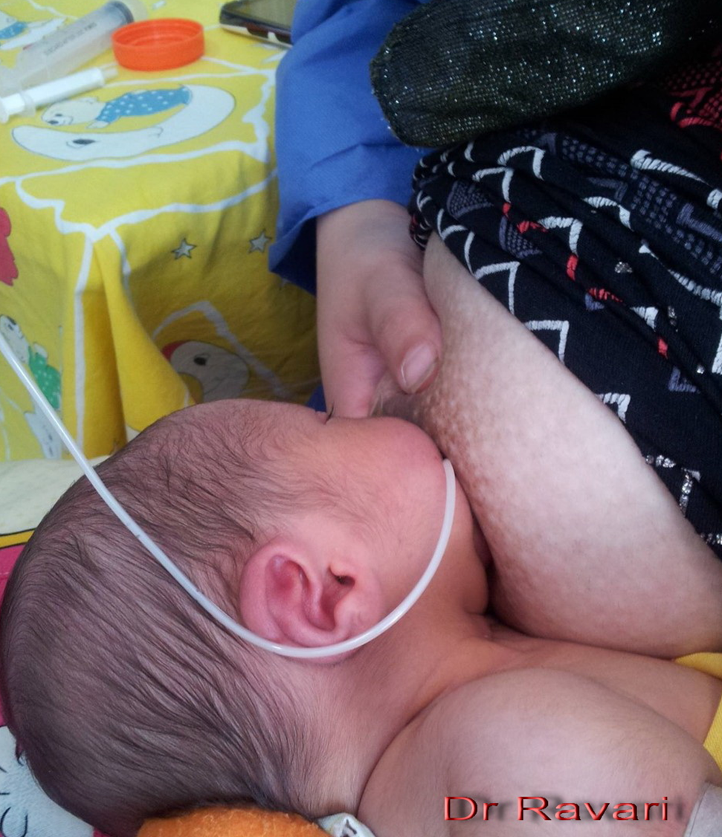

Slide 59
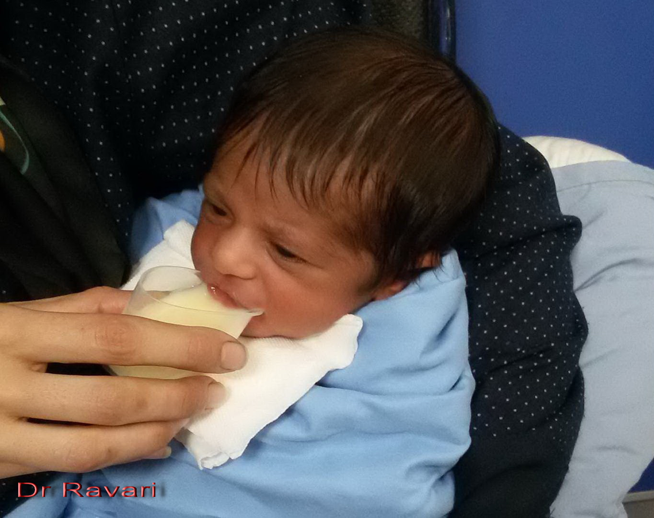
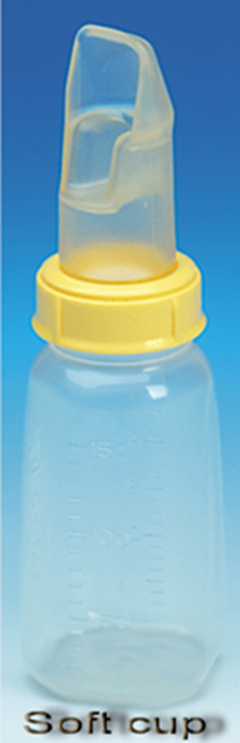
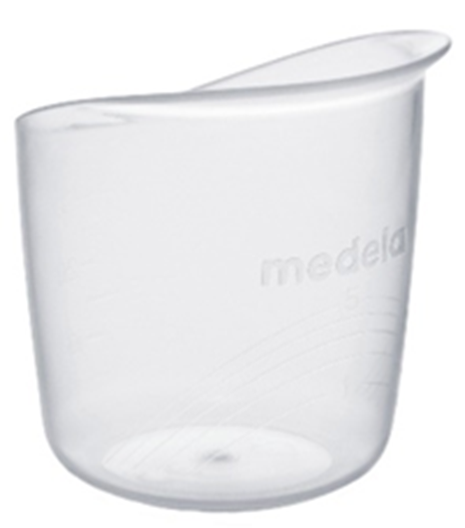
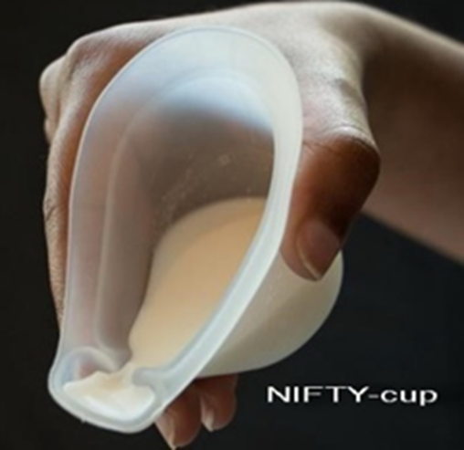
تغذیه فنجانی Cup Feeding

Slide 60
در هنگام بیماری ویا جدايي مادر از شیرخوار.
در شیرخواری که پستان را نمی گیرد و یا بخصوص در نوزاد نارسی که هنوز آمادگي براي گرفتن پستان را نداشته باشد.
در نوزاد نارسی که نمی تواند شیرکافی در تغذیه پستانی دریافت کند.
در هر شیرخواری که بجز تغذیه پستانی نیاز به شیرمکمل داشته باشد.
روش انتقالی مناسب از لوله تغذیه ویا بطری به پستان در نوزاد نارس و شیرخوار رسیده
جراحت شدید ویا نوک پستان فرورفته
شکاف کام

Slide 61
روش شيردادن بافنجان
شیرخوار گرسنه، بیدار و هوشیار
بطور تقریبا نشسته
حفاظت پشت ، سر و گردن
فنجان نيمه پر ازشیر
تماس فنجان بر روي لب پائين
کمی كج نمودن فنجان
عدم فشار به لب پایین
اجازه به شيرخوار درخوردن شير بصورت لیس زدن
پرهيز از ريختن شير را به دهان شيرخوار

Slide 62
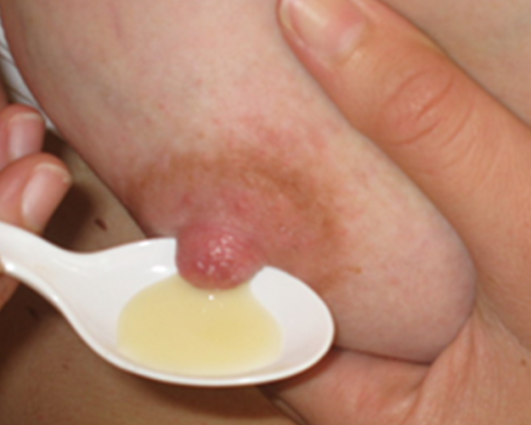
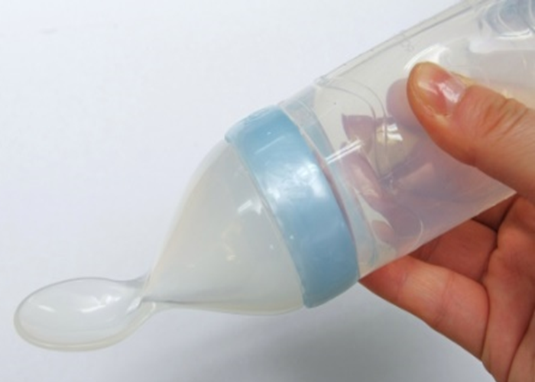
تغذيه با قاشق
اين روش مانند روش تغذيه با سرنگ، براي استفاده از مقادير كم شير از قبیل آغوز مناسب است. قرار دادن شير در دهان شيرخوار بايد مستقيما در داخل گونه ها و يا زير زبان انجام شود.

Slide 63
تغذيه با سرنگ
در صورت مكيدن، شير بايد از سرنگ به آرامي در حين مكيدن، قطره قطره حداكثر تا نيم ميلي ليتر و به آهستگي به داخل گونه يا زير زبان به دهان شيرخوار ريخته شود .
درنوزاد نارس بایستی تنها سرنگ های 2 میلی لیتری مورد استفاده قرار گیرد، سرنگ های با حجم بیشتر ممکن است خطرناک باشد چرا که ممکن است با ریختن حجم زیادی ازشیر به دهان نوزاد باعث آسپیراسیون او شود.
انواع:
سرنگ های معمولی، سرنگ های مخصوص دندانپزشکی، و یا استفاده از رابط سلیکونی سرنگ (Finger Feeder )

Slide 64
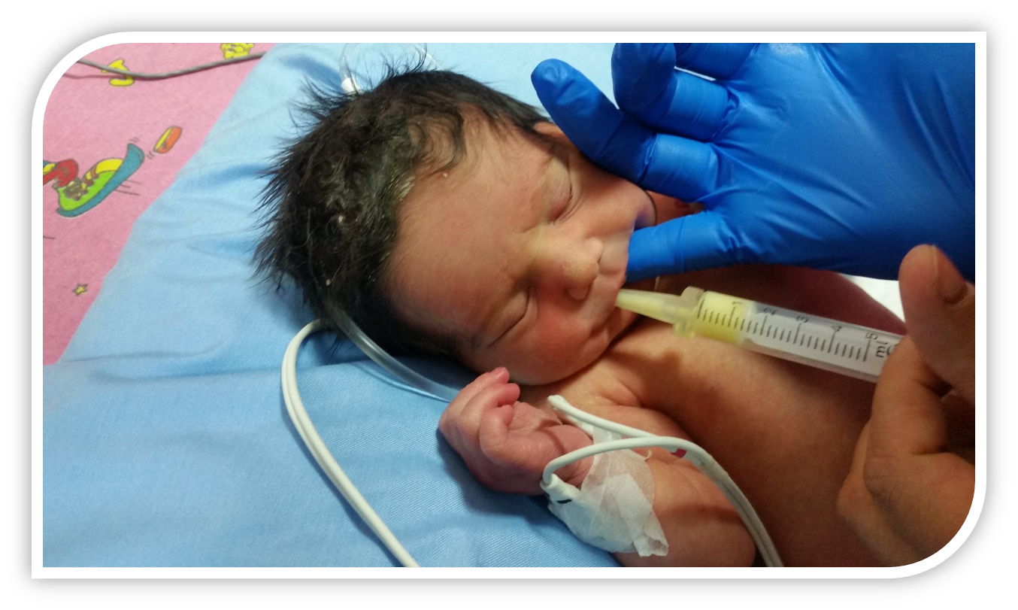
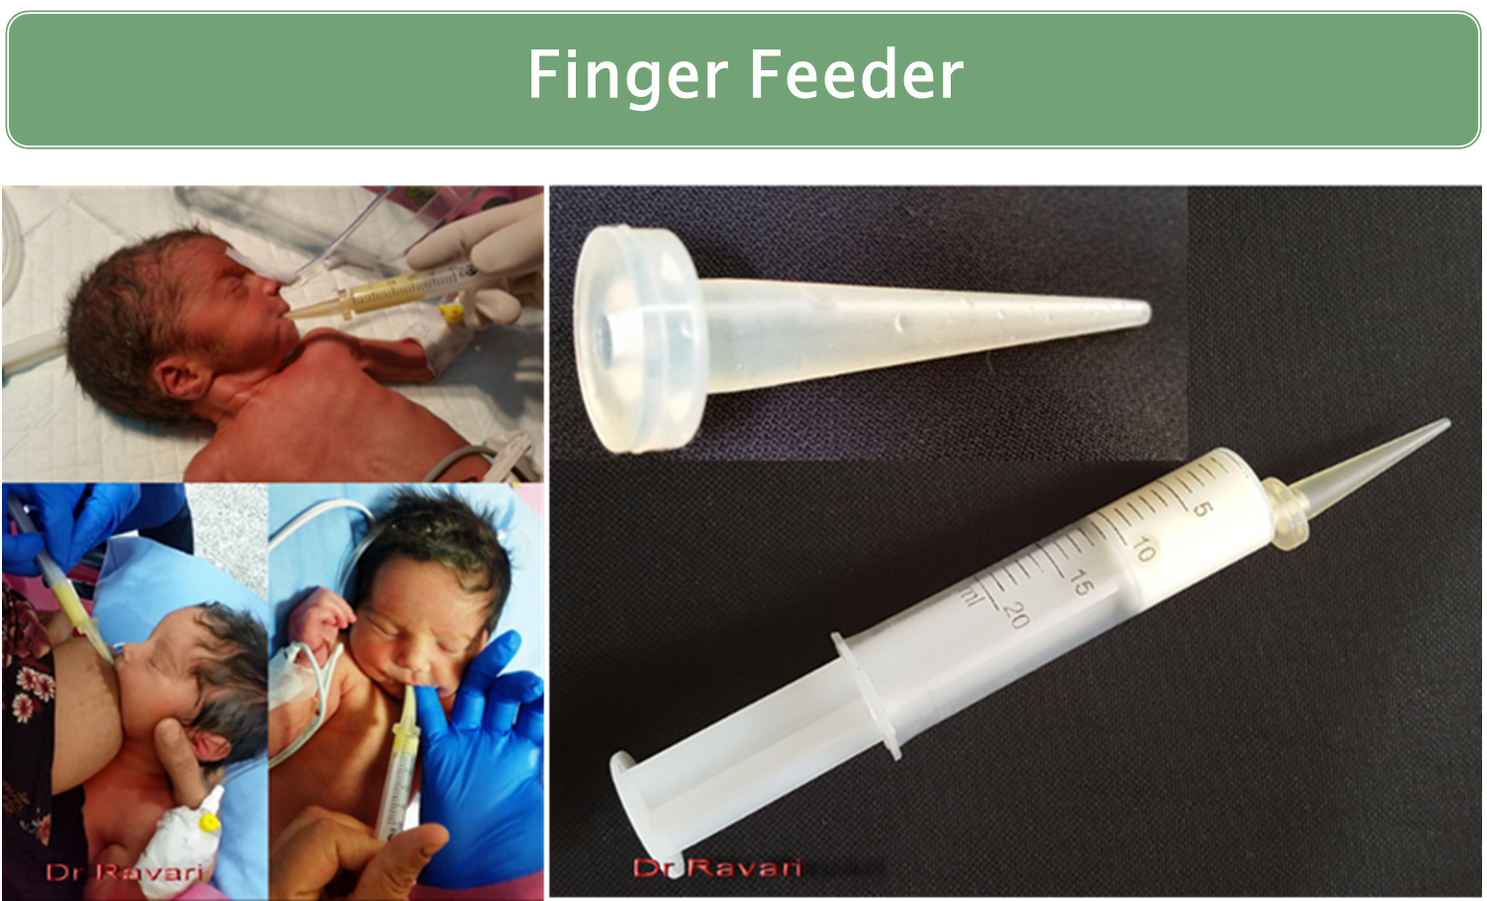
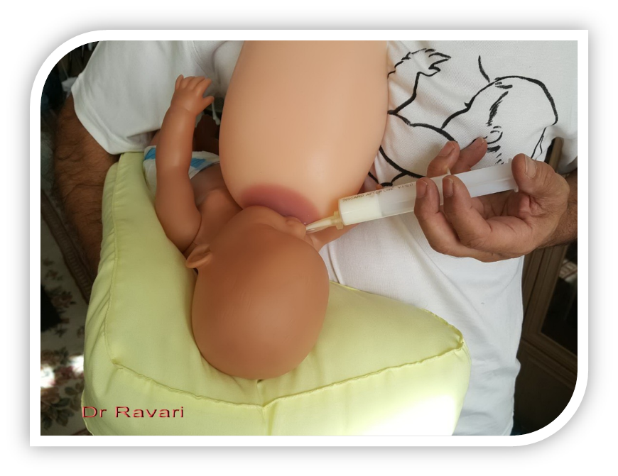

Slide 65
تغذیه انگشتیFinger feeding
روش شيردادن با انگشت روش مناسبتري نسبت به استفاده از بطری (نيپل مصنوعي) است.
این روش باید به دوره های کوتاه مدت و فقط به هنگامی که دیگرهیچ انتخابی درانجام روش های جایگزین در تغذیه با شیرمادر وجود ندارد، محدود شود.
اگرچه این روش معمولاً نوزاد مشتاق به مکیدن و بلعیدن شیر می کند، اما باید احتیاط شود که شیرسریعا به دهان نوزاد وارد نشود که از به گلو پریدن جلوگیری کند.
برای تغذیه انگشتی می توان از مکمل رسان های شیردهی بنحوی استفاده کرد که لوله تغذیه را در قسمت داخلي بند آخر انگشت اشاره نگهداشته و سپس همين قسمت را در تماس با سقف دهان شيرخوار قرار داد.

Slide 66
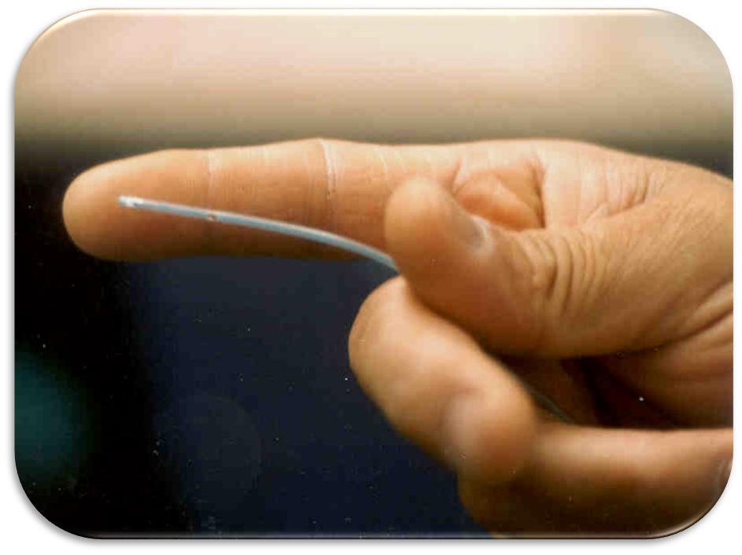
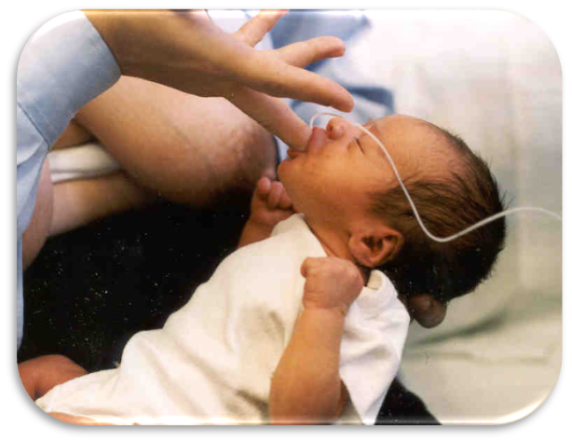
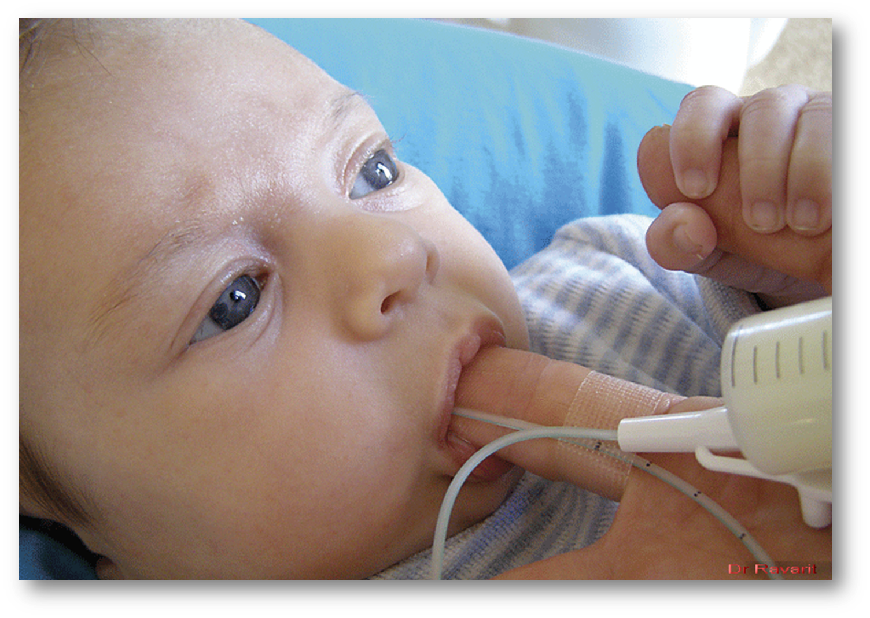

Slide 67
تغذيه با بطري
تاثیر منفی روی دفعات و طول مدت تغذیه با شیرمادر
کاهش ثبات فیزیولوژیکی در نوزادان نارس مهمترین اشکال در تغذیه با بطری است موجب :
کاهش اشباع اکسیژن،
افزایش سرعت ضربان قلب، و
افزایش سرعت تنفس در مقایسه با شیرخوردن از پستان می شود

Slide 68
عوارض استفاده از تغذيه با بطري
اشكال در گرفتن صحيح پستان و تشويق به عمل مكيدن نامناسب
تقويت حركات غلط در فك و زبان
كاهش دفعات و طول مدت شيردهي
كاهش توليد شير مادر
عفونت: كانديدا ، عفونت‌هاي مكرر گوش و اسهال
مشكلا‌ت دنداني: پوسيدگي و ناهنجاري‌هاي دهان و دندان
مشكلا‌ت عصبي رفتاري
اختلا‌ل در تنفس و كاهش اشباع اكسيژن خون
وابستگي

Slide 69
تغذيه مخلوط (با بطري و پستان مادر)
عموماً بعد از گذشت 4 تا 6 هفته بعد از تولد و در نوزادان ترم و سالم
سردرگمي در گرفتن پستان در استفاده از بطري در نوزادان نارس تا رسيدن به سن 37هفتگي

Slide 70


Slide 71

از توجه شما سپاسگزاریم

